Slide 1
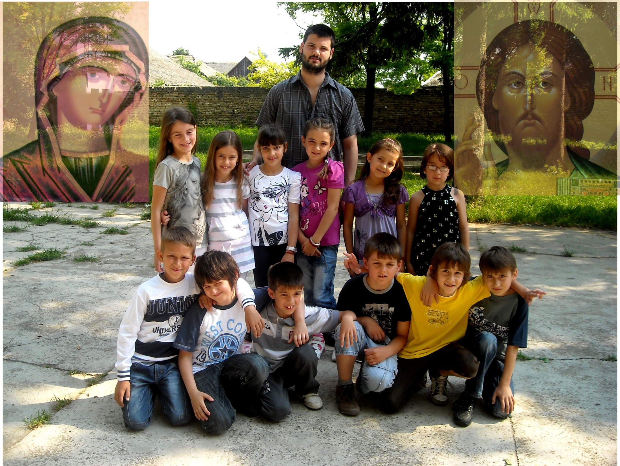
ПРАВОСЛАВНИ КАТИХИЗИС
МАРКО РАДАКОВИЋ, СОМБОР, 2016.
ПРИЈАТЕЉСТВО

Slide 2
Шта је пријатељство?
Koje су особине
правог пријатеља?
Које су супротне особине?
Може ли прави пријатељ да
има и једне и друге особине?

Slide 3

Шта може да пружи пријатељство?
Забаву.
Начине да покажемо како се осећамо.
Учење нових вештина.
Разумевање и подршку.
Начине да се осећамо корисно и потребно.
Можеш да се понашаш опуштено.

Slide 4
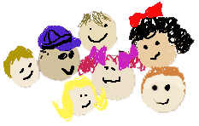
Шта чини добро пријатељство?
Слична интересовања.
Исте вредности.
Поверење.
Искреност.
Поштовање.
Сарадњу.
Поуздање.
Подршку.
Разумевање.
Опраштање.
Толеранцију.

Slide 5
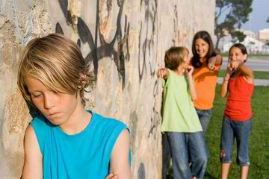
Како те другови могу натерати да чиниш ствари које знаш да нису добре? ( ругање, зачикавање, измишљање надимака, итд.)

Slide 6
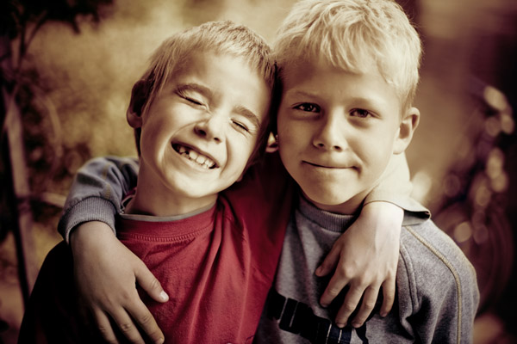
Како то можеш да одбијеш, а да никога не повредиш?

Slide 7
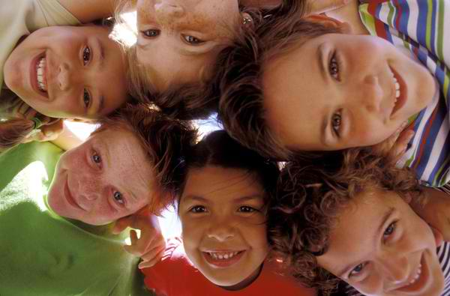
Основ правог пријатељства је љубав!

Slide 8
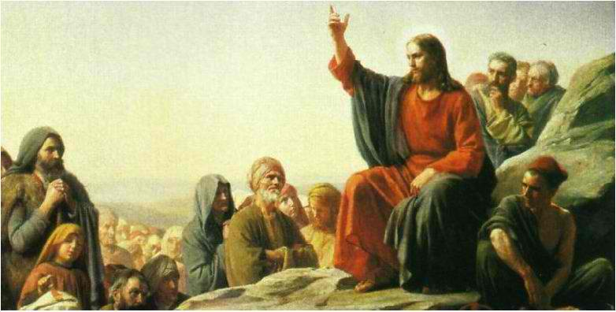
Господ Исус Христос нас назива својим пријатељима! Он каже: “Ви сте пријатељи моји ако чините како вам заповедам. (...) Ово вам заповедам: да волите једни друге.” (Јн. 15, 12; 17 )

Slide 9
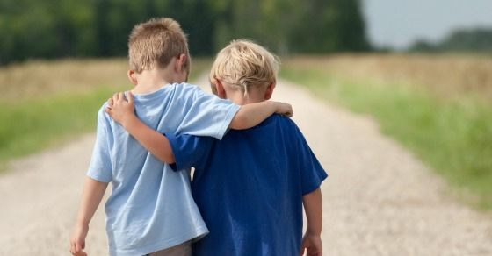
Морамо и да пазимо ко нам је пријатељ, да нас не би изневерио кад наиђе невоља. “Поуздање у неверника у невољи је као зуб сломљен и нога уганута”( Проп.25,19)

Slide 10
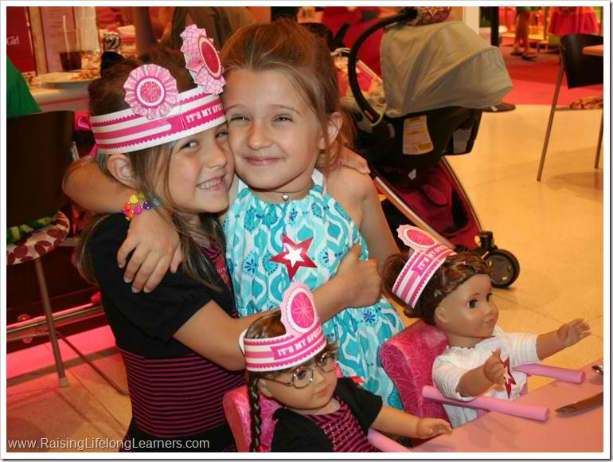
Пријатељи су ту и да уз њих постајемо бољи људи. “ Као што се оштри гвожђе о гвожђе, тако човек оштри лице пријатеља свога” ( Проп. 27, 17)

Slide 11
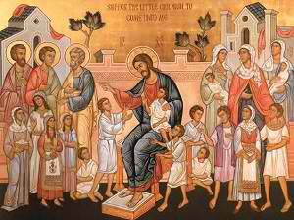
Не само да морамо имати пријатеље, већ морамо се понашати тако да будемо и добри пријатељи Господа Исуса Христа.

Slide 12
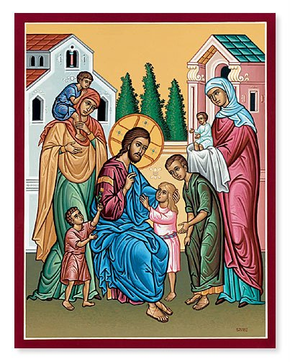
Христос је и апостоле питао да ли желе да буду Његови пријатељи. Он то пита и нас.

Slide 13
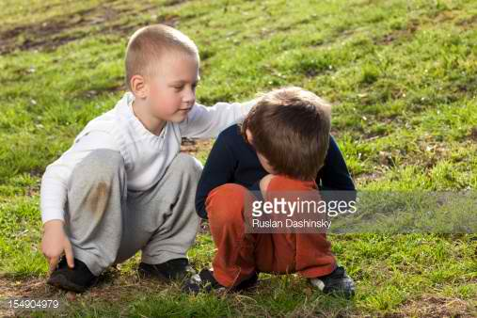
Да бисмо били добри хришћани, морамо да покажемо разумевање и саосећање. “Радуј се с онима који се радују и плачи са оним који плачу” (Рим. 12, 15)

Slide 14
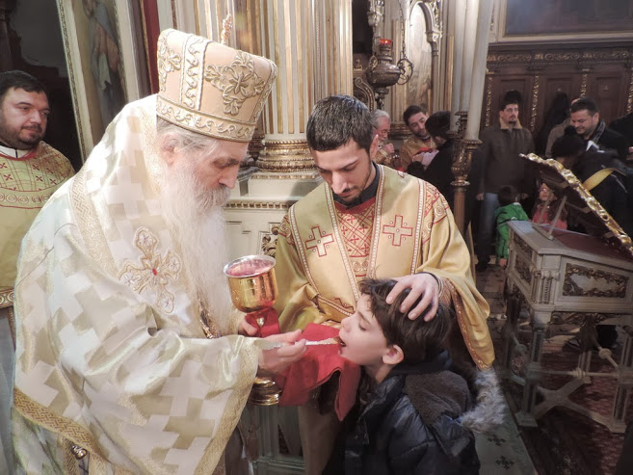
Своју љубав према Богу показујемо и одласком у Његов дом и обедовањем с Њим, ступање у јединство са Њим – одлазак у цркву и Причешће- тело и крв Христова.

Slide 15

Да бисмо имали пријатеље, морамо ми бити пријатељи. Златно правило које је рекао Христос: “Не чини другима оно што не би волео да други чине теби”! – тј. – Чини другима оно што би волео да други чине теби!

